Slide 1
ENFOQUE DE LA MEDICINA INTEGRATIVA PEDIÁTRICA PARA EL T. POR DÉFICIT DE ATENCIÓN E HIPERACTIVIDAD
Juan Manuel Sauceda García.
jmsaucedag@yahoo.com.mx
Academia Nacional de Medicina
6 de junio de 2018

Slide 2
TRASTORNO POR DÉFICIT DE ATENCIÓN E HIPERACTIVIDAD
Es una condición del desarrollo neurológico con síntomas que incluyen inatención, impulsividad e hiperactividad.
Cada vez más reconocido y tratado en niños y adultos.
Trastorno psiquiátrico más común en la niñez: 5%. Adultos 2.5%
Síntomas aparentes desde la niñez temprana
Continúa en la edad adulta en 2/3 de los casos
Comorbilidad en al menos 2/3 de los pacientes en población clínica, con implicaciones para su severidad, evolución, respuesta al tratamiento y pronóstico.
Diagnostic and Statistical Manual of Mental Disorders-5, 2013

Slide 3
Psicopatología asociada al tdah en escolares mexicanos
102 escolares, HPI Juan N. Navarro, nivel SE bajo y medio
61% tdah combinado, 30% hiperactivo-impulsivo, 9% inatento
Child Behavior Checklist (CBCL): 9 síndromes. Validado en México.
Resultados. Promedio: 5 (+-2) problemas comórbidos. Tipo hiperactivo-impulsivo: mayor severidad de síntomas externalizados (agresividad, delincuencia); tipo combinado: (mayor severidad de síntomas ansioso-depresivos, quejas somáticas, aislamiento, delincuencia).
Niños: mayor frecuencia y severidad de quejas somáticas que niñas
Ulloa, Sauceda et al. Actas Esp Psiquiatr 2006;34(5):330-5

Slide 4
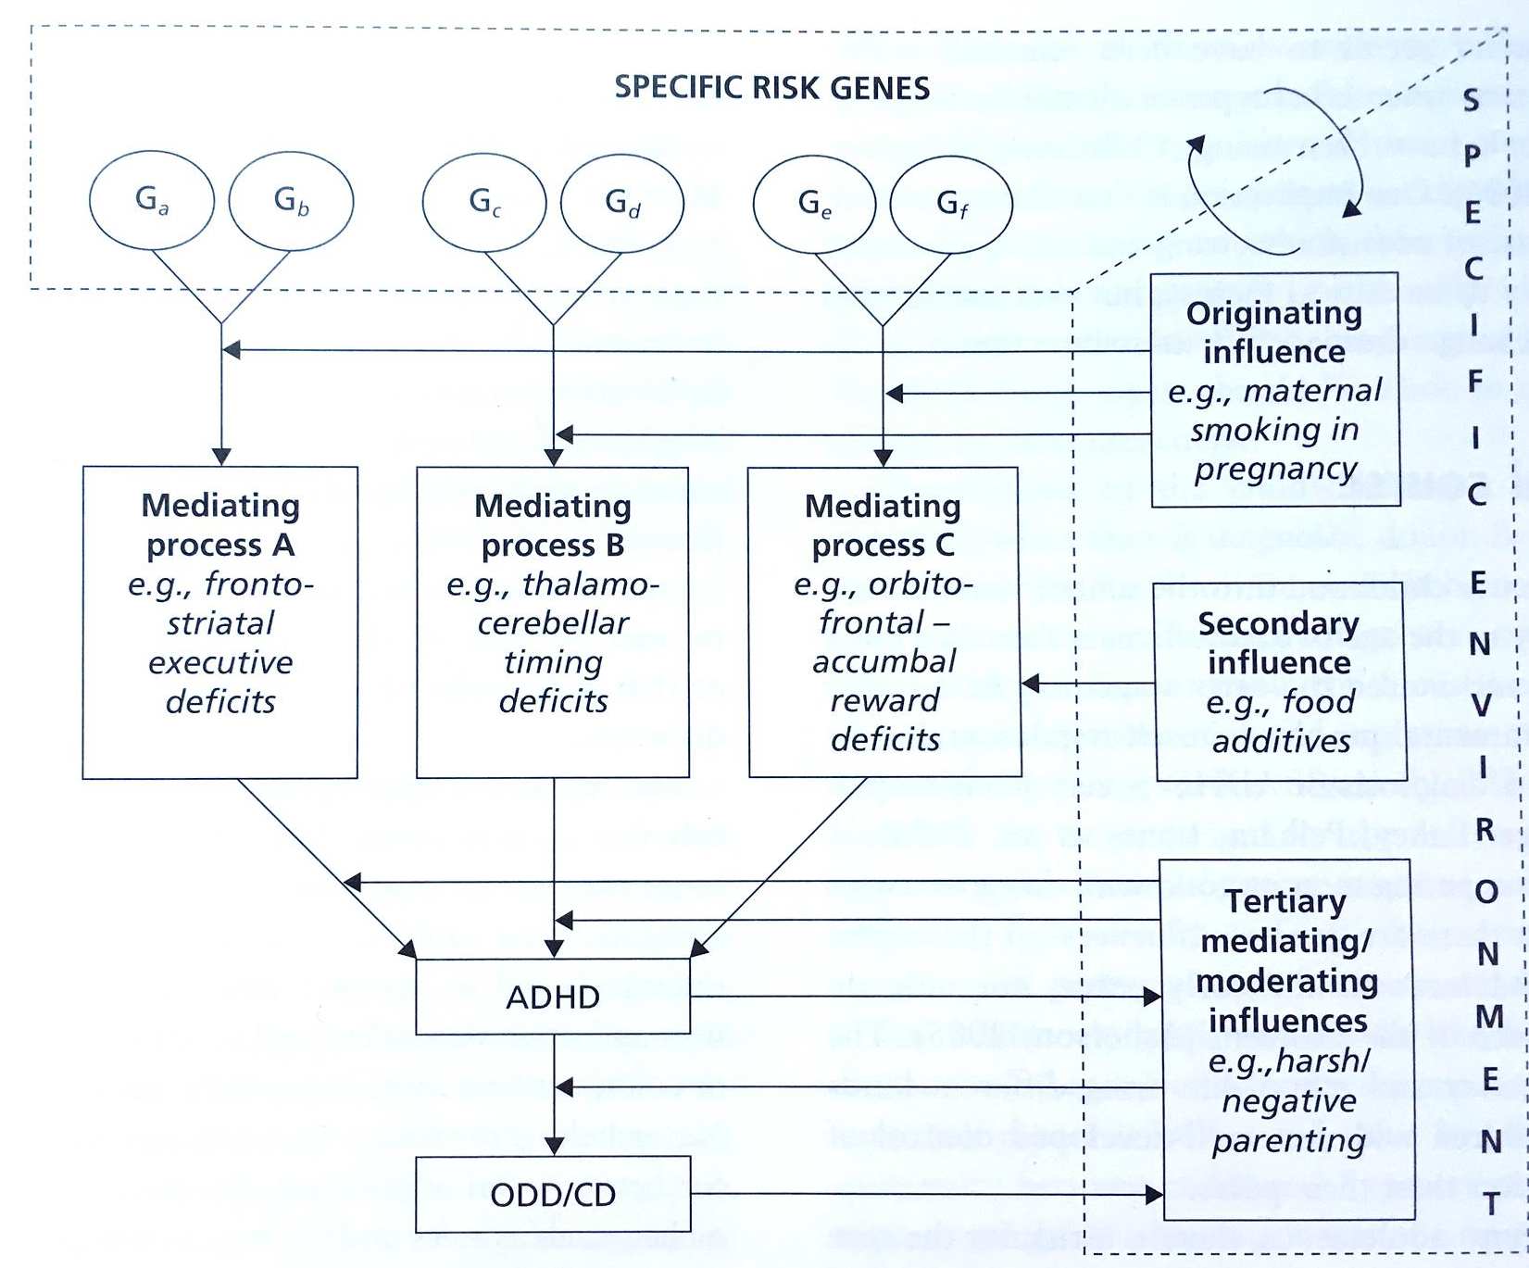
Taylor E, Sonuga E. 2008

Slide 5
EVALUACIÓN BÁSICA DEL NIÑO CON TDAH
Documentación. Datos de varias fuentes (padres, maestros).
Identificación de comorbilidad y disfunciones asociadas (lenguaje inmaduro, problemas motores, déficit social, etc.)
Salud física/neurológica (t convulsivos, tiroides, anemia, etc)
Condiciones pedagógicas.
Técnicas de crianza y funcionalidad de la familia.
Identificación de factores de protección.
Diagnóstico diferencial

Slide 6
Investigaciones médicas en niños con tdah
Exámenes físicos básicos: estatura, peso, pulso, tensión arterial
No se recomienda solicitar investigaciones de rutina para el diagnóstico
Hallazgos inconsistentes en EEG, función tiroidea, niveles de Pb, imagenología. Estudios de cromosomas (excepto cuando haya discapacidad intelectual).
Más importante: investigar problemas de sueño (interferencias pueden generar síntomas indistinguibles del tdah).
Baird y Gringras. En Rutter’s Child and Adolescent Psychiatry 2008

Slide 7
EEG: ¿BIOMARCADOR PARA EL TDAH?
Actualmente no se recomienda el empleo de biomarcadores para apoyar el diagnóstico de tdah.
En investigación hay algunos biomarcadores potenciales en neurofisiología, neuroimagenología, neuroquímica y genética
Se ha sugerido que el ratio TBR (ondas theta/ondas beta) puede ser útil (en tdah hay aumento de ondas theta y decremento de beta)
Podría ser mejor usar ese ratio para precisar el criterio E del DSM5: que los síntomas no se expliquen por otra condición patológica.
Se calcula que hay por lo menos 34% de dx falsos positivos de tdah.
Pacientes con bajo TBR posiblemente sufran otras condiciones.
Snyder et al. Brain Behav 2015;5:e00330

Slide 8
DIFERENCIAS CEREBRALES EN PERSONAS CON TDAH
Volúmenes cerebrales de 3212 pacientes de todas las edades
Volumen cerebral total más pequeño. RM de ganglios basales: caudado, putamen, accumbens, amígadala e hipocampo más pequeños. Desarrollo retrasado. Considerarlo un trastorno cerebral
Diferencias muy pequeñas, más notables en niños que en adultos, semejantes a las de otros trastornos psiquiátricos (como TDM)
Sin relación con haber tomado estimulantes.
El tdah no es una etiqueta para niños difíciles, ni por pobre crianza
Hoogman et al. The Lancet Psychiatry 2017 DOI 10.1016/52215-0366(17)30049-4

Slide 9
CASTIGOS FÍSICOS EN NIÑOS CON TDAH
Muchos progenitores y pediatras aprueban el empleo de castigos físicos para controlar a niños inquietos y desobedientes. McCormick KJ. JAMA 1992;267:3162-5
Estudio comparativo en 2 grupos de 100 escolares (con o sin tdah)
En niños con tdah: castigos más duros que en niños del grupo control.
Sus progenitores tenían creencias más punitivas sobre la crianza.
Así se generaba una crianza “subabusiva” y quizá la transmisión intergeneracional de la violencia.
Sauceda JM, Olivo N. Bol Med Hosp Infant Mex 2006;63:382-8

Slide 10
INFLUENCIA DE LA VIOLENCIA DOMÉSTICA SOBRE NIÑOS CON TDAH
Grados de violencia doméstica sufrida por madres de 40 escolares con tdah. Muestra de 40 niños de la CE del HPIJNN
WAST para investigar violencia. Conners para síntomas del niño
Correlación significativa entre grado de violencia sufrida por la madre y presencia de síntomas agregados en niños con tdah: problemas de conducta, ansiedad, timidez ,síntomas psicosomáticos, hiperactividad-inmadurez.
Niños con tdah: más vulnerables ante ambientes nocivos
Es posible que el padre violento tenga un tdah no detectado.
Tesis de Psiquiatría Infantil del Dr. Ernesto Reyes

